Slide 1
Opinião pública e política externa Interesse e informação sobre assuntos internacionais Aula 6
Leandro Piquet Carneiro
Instituto de Relações Internacionais
Universidade de São Paulo

Slide 2
O CONSENSO ALMOND-LIPPMAN
A opinião pública sobre política internacional é altamente volátil e, portanto, não oferece bases sólidas para uma política exterior consistente.
Atitudes do público sobre P.E. carecem de estrutura e coerência. São não atitudes.
A opinião pública tem impacto limitado sobre os que conduzem a P.E.

Slide 3
UMA OPINIÃO VOLÁTIL
Líderes informados x massas desinformadas
Conclusão : Necessidade de insular a política externa e dar poder decisório ao Executivo
“Perhaps the gravest general problem confronting policy-makers is that of the instability of mass moods, the cyclical fluctuations which stand in the way of policy instability” (Almond, 1950)
“ Frequentemente o público é apático quando deveria estar preocupado e entra em pânico quando deveria ficar calmo” (Almond, 1956)

Slide 4
Como este modelo explica a política externa brasileira?

Slide 5
Conceitos: O Brasil é uma Potência Média?
Keohane (1969):
“A Great Power is a state whose leaders consider that it can, alone, exercise a large, perhaps decisive, impact on the international system; a secondary power is a state whose leaders consider that alone it can exercise some impact, although never in itself decisive, on that system; a middle power is a state whose leaders consider that it cannot act alone effectively but may be able to have a systemic impact in a small group or through an international institution; a small power is a state whose leaders consider that it can never, acting alone or in a small group, make a significant impact on the system”

Slide 6
O QUE BUSCAM AS POTÊNCIAS MÉDIAS
1. Potências médias são construtores de coalisões;
2. Têm liderança regional;
Buscam status internacional (status seekers);
Política Externa orientada pelo multilateralismo.
“Diplomocia de potência média”

Slide 7
CARACTERÍSTICAS PERMANENTES DA POLÍTICA EXTERNA BRASILEIRA
1. RELAÇÃO COM ESTADOS UNIDOS MODULA RELAÇÕES COM O MUNDO
2. POLITICA EXTERNA COMO INSTRUMENTO DO DESENVOLVIMENTO ECONôMICO
3. Envolvimento regional ativo
4. MAS, TAMBÉM, UNIVERSALISMO: Aspiração a ser ator global
5. Multilateralismo
6. SOFT POWER (E SOFT BALANCING)
7. Um corpo diplomático profissional, uma burocracia insulada

Slide 8
RELAÇÃO COM ESTADOS UNIDOS MODULA RELAÇÕES COM O MUNDO: AMERICANISMO
“Perante a Europa, passamos por ser uma democracia monárquica que não inspira simpatia nem provoca adesão. Perante a América, passamos por ser uma democracia monarquizada, aonde o instinto e a força do povo não podem preponderar ante o arbítrio e a onipotência do soberano. Em tais condições, pode o Brasil considerar-se um país isolado, não só no seio da América, mas no seio do mundo. O nosso esforço dirige-se a suprimir este estado de coisas, pondo-nos em contato fraternal com todos os povos, e em solidariedade democrática com o continente de que fazemos parte.”
(Manifesto Republicano, 1870)

Slide 9
RELAÇÃO COM ESTADOS UNIDOS MODULA RELAÇÕES COM O MUNDO: AMERICANISMO
“Desde o dia que a América se constituiu independente da Europa, formou-se um sistema separado, diverso, distinto do europeu”.
“um sistema político diverso do da Europa, uma constelação com órbita própria e distinta.”
“a América, graças à doutrina Monroe, é o Continente da Paz, essa colossal unidade pacificadora, interessando fundamente outras regiões da Terra – todo o Pacífico a bem dizer-, forma um Hemisfério Neutro e contrabalança o outro Hemisfério, que bem poderíamaos chamar de Hemisfério beligerante”.
(J. Nabuco)

Slide 10
OS PRIMEIROS ANOS: AMERICANISMO E REPÚBLICA
Americanismo e República X Europeísmo e monarquia;
“Republicanizar” as relações internacionais= privilegiar as Américas, integrar o país a seu contexto regional;
Americanismo = aproximação com os Estados Unidos
Uma alternativa de inserção internacional do país.

Slide 11
FUNDAMENTOS INICIAIS DO AMERICANISMO
A dimensão econômica: EUA se tornam o principal mercado para o café;
A dimensão política: Aliança estratégia com EUA para fortalecer-se na América do Sul;
A dimensão ideacional: a identidade do país no mundo.

Slide 12
OUTROS MOMENTOS DE GRANDE APROXIMAÇÃO
II Guerra Mundial
A guerra e a importância do “saliente nordestino”
1939 – Missão Aranha e o início do fim da equidistância pragmática
1940 – Discurso no Minas Gerais: elogio do totalitarismo

Slide 13
No auge da onda reversa
“Não marchamos para o fim da civilização mas para o início, tumultuoso e fecundo, de uma nova era.
A economia equilibrada e a riqueza na nova ordem social .... Não mais os liberalismos imprevidentes, as demagogias estéreis, os personalismos semeadores de desordem — A disciplina política, baseada na justiça social, amparando o trabalhador — O proletário, elemento indispensável de colaboração social — A ordem criada pelas circunstâncias novas, incompatível com o individualismo”.
Discurso de Getúlio Vargas, 11 de Junho de 1940 - discurso a bordo do Encouraçado Minas Gerais

Slide 14
OUTROS MOMENTOS DE GRANDE APROXIMAÇÃO
II Guerra Mundial
1940 – Apoio do Eximbank para projeto siderúrgico, e acordos exportação de café para EUA e algodão para Canadá;
1942 – ruptura de relações com o Eixo contra apoio americano para reequipar as FFAA.
1942 – Comissão Mista de Defesa Brasil –EUA Brasil no esforço de guerra.
1944 - FEB.

Slide 15
Uma Comparação: Argentina
Alinhamento estratégico com a Inglaterra durante o século XIX e primeira metade do século XX;
Alinhamento com os países do Eixo até a etapa final da Guerra;
Declara guerra à Alemanha com o objetivo de receber refugiados nazistas

Slide 16
OUTROS MOMENTOS DE GRANDE APROXIMAÇÃO
II Pós-guerra:
A expectativa de “relações especiais” com os EUA:
Brasil: apoio ao desenvolvimento
EUA segurança e apoio contra URSS
1949: Dutra faz visita de estado aos EUA
1947: TIAR (Tratado Interamericano de Assistência Recíproca) sistema inter-americano de defesa se integra ao sistema de defesa ocidental.
1947: Brasil rompe relações com a URSS
Brasil vota contra reconhecimento da China Popular pela ONU

Slide 17
OUTROS MOMENTOS DE GRANDE APROXIMAÇÃO
II Vargas
Política doméstica “nacionalista”, política externa relativamente alinhada
Plano externo
1951- IV Reunião de Consulta da OEA
Apoio política ONU na Coréia
Brasil: Problemas do desenvolvimento não podem ser relegados em prol da segurança internacional
1951 – Acordo Militar de Assistência Recíproca
1951 – recusa de envio de tropas à Coréia
1952 – acordo para venda de minerais atômicos sem “compensações específicas”
Plano doméstico:
1951- PL da Petrobrás vai ao Congresso (lei n. 2004 de 1953)
1952 – decreto de regulamentação da remessa de lucros

Slide 18
PRÓXIMOS, MAS NEM TANTO
1958 - Operação Pan-Americana: cooperação hemisférica para o desenvolvimento.
JK:”desejamos formar ao lado do Ocidente, mas não desejamos ser seu proletariado”
Resultados:
1959 -BID
1961 - Aliança para o Progresso
1958 – ruptura com o FMI

Slide 19
BREVE RETORNO AO AMERICANISMO: O GOVERNO CASTELO BRANCO
Aliança com EUA central para o combate ao comunismo. Crença na idéia de “aliado especial”
Incorporação da Doutrina de Segurança Nacional à diplomacia: posição geográfica impõe alinhamento com o Ocidente
Rompimento de relações diplomáticas com Cuba
Envio de tropas a República Dominicana apoio à criação da Força Interamericana de Paz da OEA

Slide 20
AFASTAMENTO
Equidistância pragmática (Anos 1930)
Regime autoritário no país
O comércio de compensação com a Alemanha

Slide 21
AFASTAMENTO: Política Externa Independente (JQ-JG)
Março de 1961: Os 15 pontos
Respeito aos compromissos com o Mundo livre;
Relações com todo o mundo, inclusive o socialista;
Redução das tensões internacionais no plano regional e mundial;
Expansão do comércio exterior;
Apoio ao anticolonialismo;
Luta contra o subdesenvolvimento;
Incremento das relações com a Europa;
Reconhecimento das aspirações comuns do Brasil e nações da Ásia e África;
Estreitamento das relações com os estados africanos;
Fidelidade ao sistema interamericano;
Continuidade da OPA;
Apoio a ALALC;
Cooperação latinoamericana;
Colaboração com os EUA e defesa do progresso econômico e social das Américas
Apoio à ONU para que seja garantia da paz e da justiça econômica.

Slide 22
AFASTAMENTO: Política Externa Independente (JQ-JG)
Princípio central: reconhecimento da autodeterminação dos povos e nações.
Relação com Cuba.
1961 - Participação como observador da Conferência dos não-alinhados.

Slide 23
AFASTAMENTO
Pragmatismo responsável
Fim da idéia de fronteiras ideológicas
Afastamento dos EUA
Aproximação com Europa
Importância América Latina
Atenção à África e Ásia
Mudança com relação ao Oriente Médio
Nova República e globalismo

Slide 24
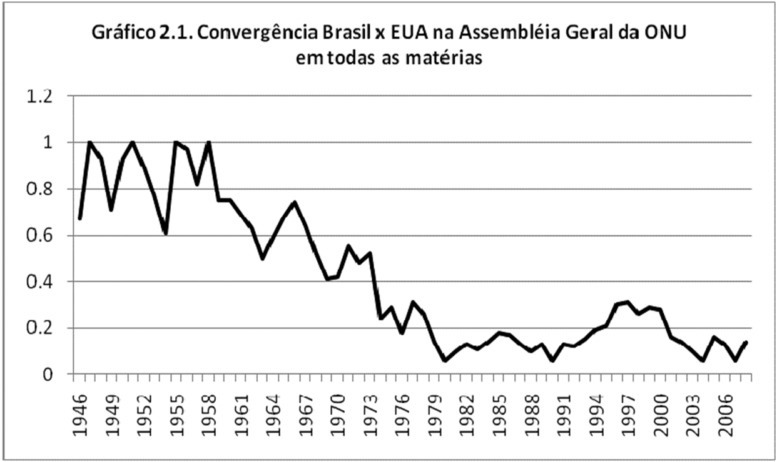
BRASIL E ESTADOS UNIDOS EM RESUMO

Slide 25
POLITICA EXTERNA COMO INSTRUMENTO DO DESENVOLVIMENTO ECONôMICO
JK ou Vargas?
Clodoaldo Bueno e Amado Cervo:
“JK inaugura a diplomacia brasileira contemporânea”
Desenvolvimento requer mudanças internas e mudanças no relacionamento do país com o mundo:
“nacional-desenvolvimentismo passou a ser a chave
para a compreensão das relações internacionais
do Brasil”.
Equidistância pragmática e alinhamento com EUA já miram o desenvolvimento

Slide 26
Envolvimento regional
República como condição para aproximação com o continente
... pode o Brasil considerar-se um país isolado, não só no seio da América, mas no seio do mundo. O nosso esforço dirige-se a suprimir este estado de coisas, pondo-nos em contato fraternal com todos os povos, e em solidariedade democrática com o continente de que fazemos parte.” (Manifesto Republicano, 1870)

Slide 27
QUAL REGIÃO?
Cone sul
Rivalidade histórica com Argentina sobre liderança na região e em relação aos EUA.
Corte à Uruguai, Paraguai e Chile.
“A estreita amizade entre Brasil e Chile tem servido para conter suas[dos argentinos] veleidades de intervenção franca no litígio chileno-peruano, no que tivemos com a Bolívia e no que ainda temos pendente com o Peru” (Rio Branco,1906).
Política de equilíbrio de poder. Concerto latino-americano garante relativa estabilidade (L. Pinheiro)

Slide 28
UMA FORÇA DE CONCILIAÇÃO NA REGIÃO
1930 : intermediação do conflito entre Peru e Uruguai (Afrânio de Melo Franco)
1932 : Entre Peru e Colômbia (Questão de Leticia) – Protocolo do Rio de Janeiro (1934)
Guerra do Chaco entre Bolívia e Paraguai. – 1933 –1938 – envolvimento do Brasil e da Argentina.

Slide 29
ENVOLVIMENTO REGIONAL VARIÁVEL
JK Operação Pan Americana
Sob Política Externa independente:
Ampliação do mercado externo brasileiro mediante o desarmamento tarifário da América Latina e a intensificação das relações comerciais com todos os países, inclusive os socialistas;
A questão cubana
Temas de segurança tendem a dominar a agenda dos governos autoritários
Tensão com Argentina
Itaipu
Operação Condor
Democratização e Mercosul

Slide 30
MAS, TAMBÉM, UNIVERSALISMO: A Aspiração a ser ator global
“Há muito a nossa intervenção no Prata está terminada. O Brasil nada mais tem a fazer na vida interna das nações vizinhas (...). O seu interesse político está em outra parte. É para um ciclo maior que ele é atraído. Desinteressando-se das rivalidades estéreis dos países sul-americanos, entretendo com esses estados uma cordial simpatia, o Brasil entrou resolutamente na esfera das grandes amizades internacionais, a que tem direito pela aspiração de sua cultura, pelo prestígio de sua grandeza territorial e pela força de sua população” (Rio Branco, Jornal do Commercio)

Slide 31
O Multilateralismo Como estratégia permamente
Conferência de Paz de Haia, 1907
Conferência de Versalhes e Liga das Nações, 1919
ONU, 1948
1948 Conferência de Bretton Woods e organismos dela resultantes FMI, BIRD, GATT /OMC
G77 na Asembléia da ONU
Grandes conferências internacionais dos anos 1990 (Rio 92)
Principais regimes internacionais (clima, drogas, armas, tráfico de pessoas, etc.)

Slide 32
O multilateralismo na política atual
“O Brasil acredita no multilateralismo como única forma eficiente de produzir consensos estáveis no âmbito internacional. Foi assim que vínhamos conquistando o respeito do mundo. Foi assim que conquistamos vitórias recentes de nossa diplomacia (…). Foi assim com a eleição do nosso companheiro José Graziano para a FAO , do Paulo Vannuchi para a Comissão de Direitos Humanos da OEA e, mais recentemente, do embaixador Roberto Azevedo como diretor-geral da OMC”. (Dilma Roussef, 2013)

Slide 33
SOFT POWER (E SOFT BALANCING)
“Os meio persuasivos são, a meu ver, os únicos de que lança mão, para sair-se bem de negociações delicadas como esta, uma nação como o Brasil que ainda não dispõe de força suficiente para impor sua vontade a uma grande potência militar” (Rio Branco sobre negociação com a França em torno do Amapá)
Coalizões como instrumento defensivos (Guerra-fria)
Como meios de soft-balancing as grandes potências.
Estratégias:
Diversificação das relações
Coalizões sul-sul

Slide 34
Um corpo diplomático profissional, uma burocracia insulada
I. Momento patrimonial (1822- 1902)
II. Momento carismático: Barão do Rio Branco (1902- 1912 )
III. Período burocrático-racional (1913 em diante)
Institucionalização precoce; continuidade nas elites entre as quais se faz o recrutamento dos diplomatas.

Slide 35
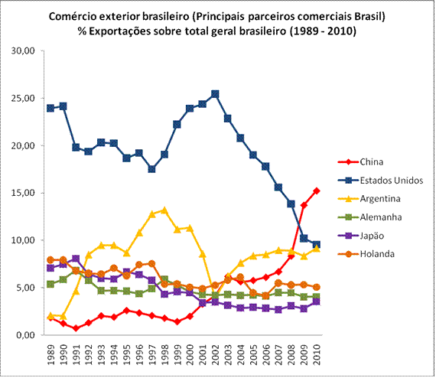
Socios Comercias do Brasil

Slide 36
Impacto da O.P.
Os tomadores de decisão não se interessam pelas opiniões do público de massas.
A política externa é insulada.

Slide 37
Globalização e Livre Comércio

Slide 38
Participação em assuntos mundiais

Slide 39
ELITES: participación en asuntos mundiales

Slide 40
PÚBLICO: participación en asuntos mundiales

Slide 41
Na visão da elite e o público já somos uma potência média...

Slide 42
Uma visão soft da liderança

Slide 43
PERGUNTA
Traços permamantes de nossa política externa são apoiados pelo público?

